Slide 1




BÀI THUYẾT TRÌNH
CẤU TRÚC DỮ LIỆU GIẢI THUẬT 2
Giảng Viên : Võ Thị Hồng Tuyết

Slide 2


Nhóm 15
Trịnh Minh Hiếu-2051010096
Tăng Thị Mỹ Liên-2051010167
Võ Hữu Anh Tuấn-2051012128
Tăng Phúc Hoàng Tài-2051012103

Slide 3

Nội Dung Báo cáo
1.Giới Thiệu
2.Cách Tiến Hành
3.Kết Luận

Slide 4


CHƯƠNG I
Giới THIỆU

Slide 5
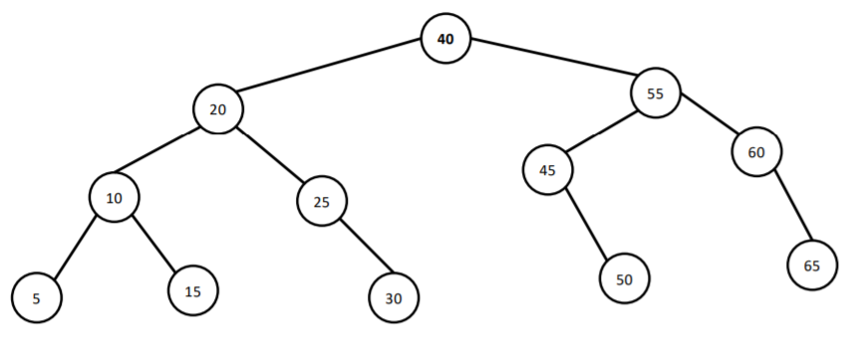
Giới Thiệu Đề Tài
Mục đích
Tạo điều kiện thuận lợi cho việc quản lý thông tin các môn học của sinh viên.
Mục tiêu
Tìm kiếm dữ liệu bằng cây nhị phân.
Vân dụng các cấu trúc dữ liệu để xử lý.
Tao cây quản lý môn học.

Slide 6
Giới Hạn Đề Tài
Đề Tài được xây dựng trên ngôn ngữ C++.
Đề tài được thực hiện bởi Binary Search Tree.

Slide 7
CHƯƠNG II.
CÁCH TIẾN HÀNH

Slide 8
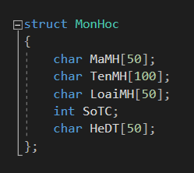
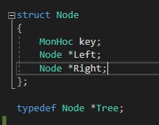
Tạo danh sách môn học

Slide 9
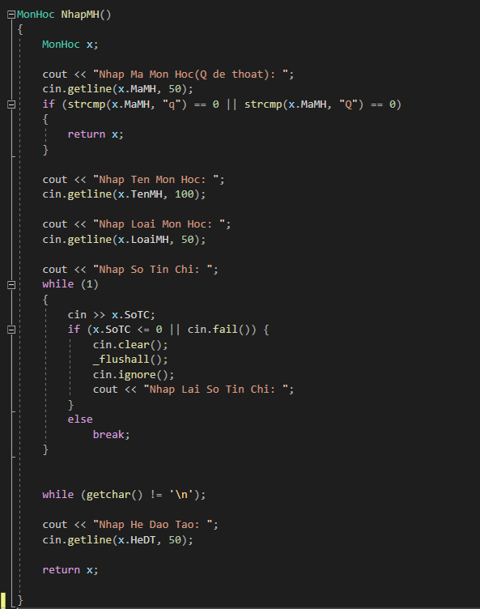
Nhập thông tin môn học.

Slide 10
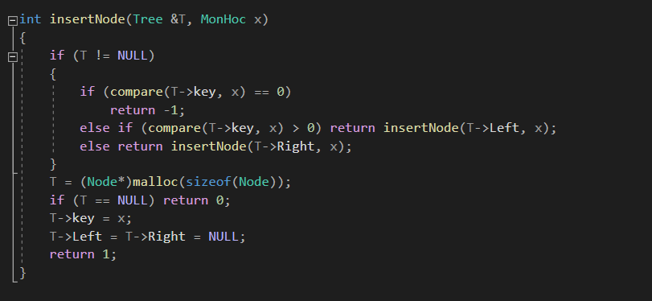
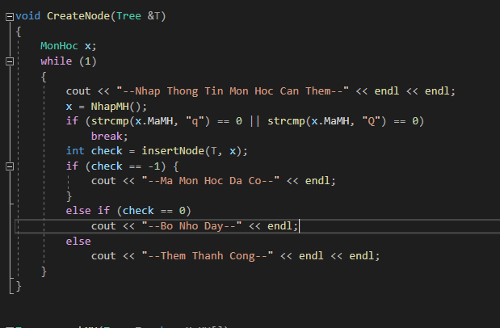
Thêm môn học

Slide 11
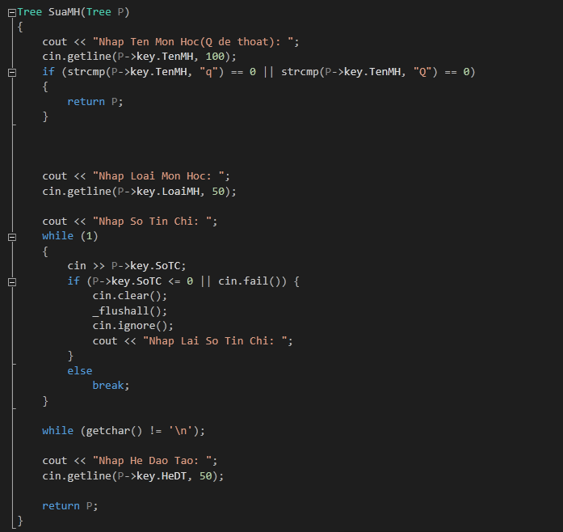
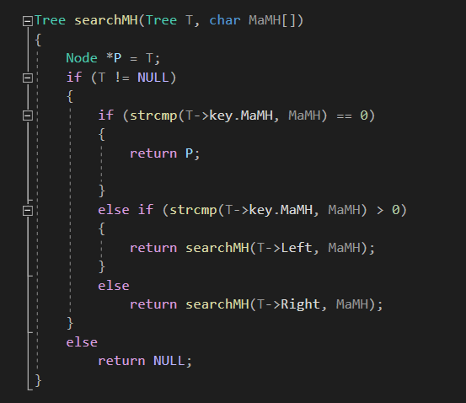
Tìm và sửa thông tin môn học .

Slide 12
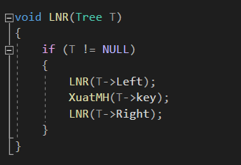
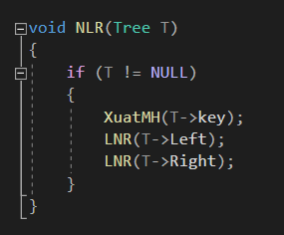
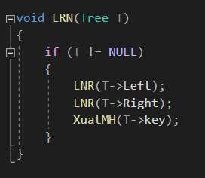
Ba cách duyệt cây

Slide 13
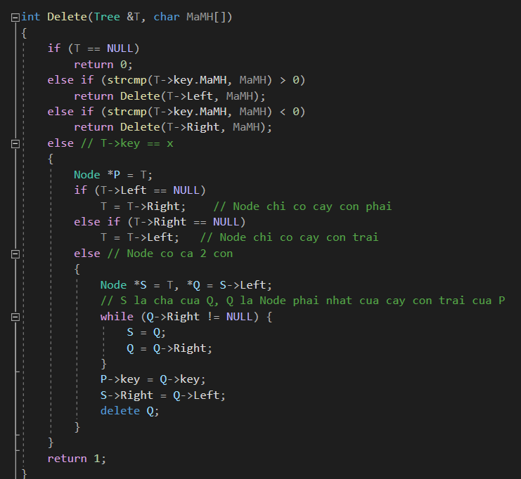

Xóa một Môn Học

Slide 14
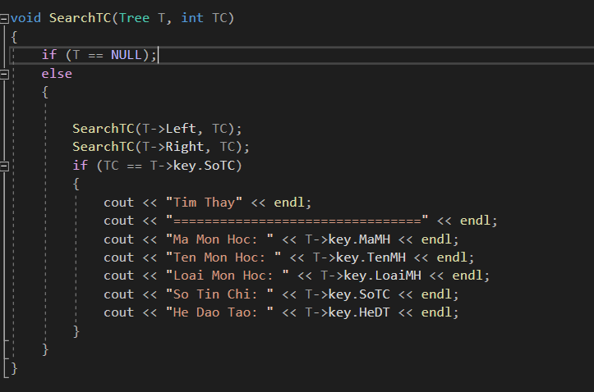
Thông kê môn học theo số tín chỉ

Slide 15
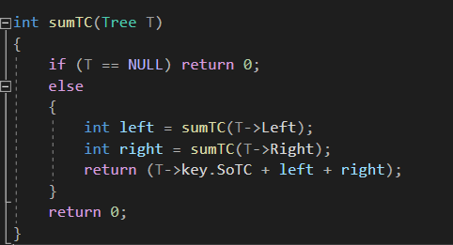
Tính tổng số tín chỉ

Slide 16
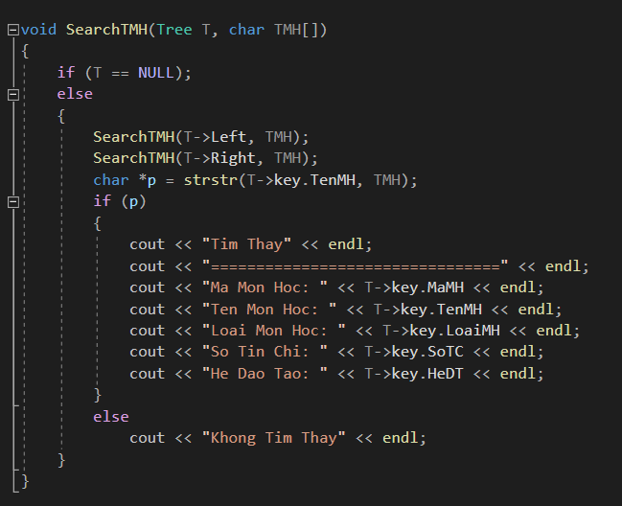
Tạo gợi ý môn học.

Slide 17
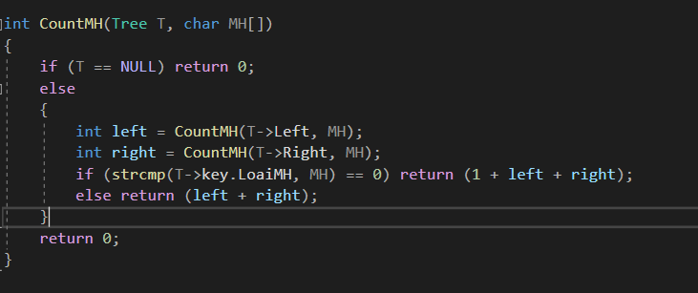
Đếm số lượng môn học theo từng loại

Slide 18
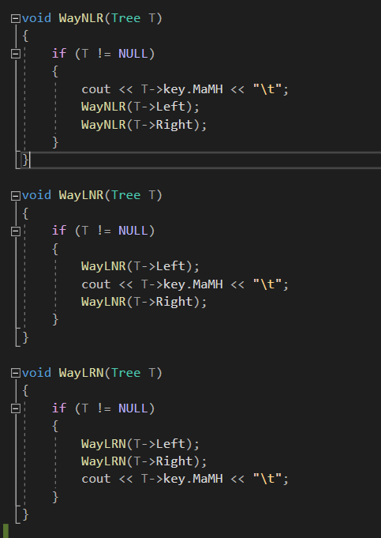
Tìm đường đi đến môn học khác

Slide 19
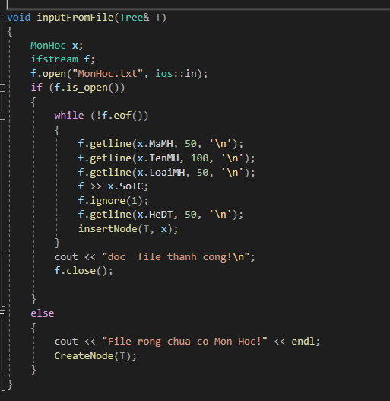
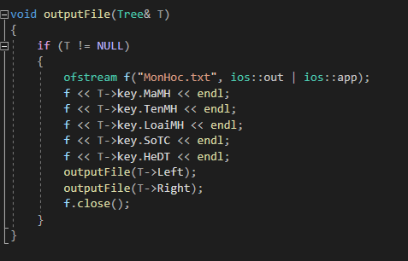
Đọc và ghi file từ txt.

Slide 20
Chương III.
Kết Luận

Slide 21
Ưu điểm.
Cây nhị phân tìm kiếm có khả năng tim kiếm rất nhanh nhờ tính chất , giá trị của một node sẽ lớn hơn các giá trị bên trái và nhỏ hơn các giá trị bên phải.

Slide 22
Nhược điểm.
Mỗi lần thêm hoặc xóa thì node phải thực hiện rất nhiều so sánh .

Slide 23
Kết quả đạt được
Áp dụng lý thuyết đã học được để xây dựng cây quản lý các thông tin môn học.
Vận dụng các tính chất của cây nhị phân để hổ trợ tìm kiếm và xóa .

Slide 24
Hướng phát triển
Xây dựng hoàn thiện các chức năng giúp con người sử dụng dễ dàng hơn , các phương pháp duyệt tối ưu và hiệu quả hơn.

Slide 25
THANK YOU !

